Slide 1
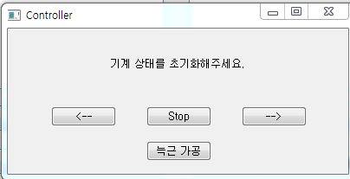
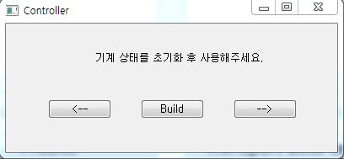
Controller GUI
초기화를 더 쉽게 할 수 있도록, 다음과 같이 Controller UI 업데이트
( <- 또는 -> )를 누른 후 Stop으로 멈추지 않으면, 모터가 계속 돌기 때문에, 초기화 시키기가 어렵다.
누르는 동안만 모터가 움직이도록 개선

Slide 2
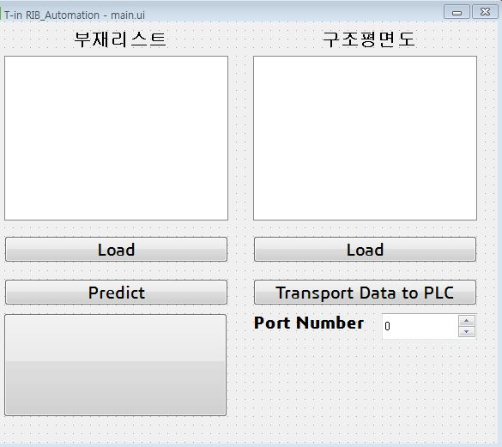
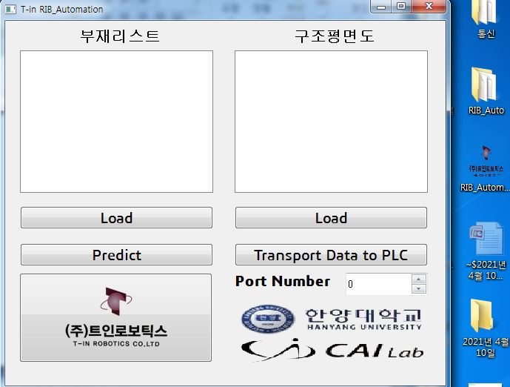
Build Software
Exe파일을 제작할때, GUI 내부의 이미지 로고가 특정 경로에 있지 않으면, 반영안되는
문제가 있었다.
코드에서, 이미지 파일의 경로를 받아 반영되게 해서 생긴 문제다.
이미지를 문자열 형태로 저장하고, 모듈화시켜서, 호출할 수 있도록 제작하였다.

Slide 3

Build Software
다음과 같이, 아이콘으로 실행할 수 있게 완전한 Exe파일로 빌드하였다. 파이썬을 포함한,
어떠한 다른 패키지가 설치되지 않은 컴퓨터에서도 파일을 받아 실행한다면, 정상적으로
실행되는것을 확인하였다.
(Window 환경에서는 문제없이 잘 실행되며, Linux계열에서는 실행이 안된다.)

Slide 4
추후계획
도면해석팀의 수정된 코드로 업데이트
현재 부재리스트 1장, 구조평면도 1장을 넣으면, Predict가 되도록 설계가 되어있으나, 도면해석팀의 요청으로, 폴더내, 모든 부재리스트, 모든 구조평면도의 경로를 넣어주고, Predict가 되도록 제작할예정
사용자의 돌발입력에 대한 예외처리 계속 진행중

